Slide 1
KNN 算法 —— 基础概念
什么是 K 近邻（K-Nearest Neighbors, KNN）？
1.算法定位
最简单的监督学习算法之一（同时支持分类与回归任务）
核心特点：无训练过程（区别于深度学习），仅在预测时计算数据关联
2. 核心思想
“物以类聚，人以群分”—— 对新样本，找到数据集中与其 “距离最近” 的 K 个样本（近邻），通过这 K 个近邻的标签 / 数值，投票 / 平均得到新样本的预测结果。
3.重要参数
K 值：近邻数量（如 K=3、K=5，需人工设定，影响预测结果）
距离度量：衡量样本相似度的标准（常用：欧氏距离、曼哈顿距离）
Notes:
KNN 算法 —— 基础概念与核心思想
“惰性学习”，Lazy Learner

Slide 2
核心流程与关键参数
KNN 如何工作？（以 “分类任务” 为例）
三步核心流程
1.数据准备
输入：带标签的训练数据集（如 “特征 = 身高体重，标签 = 性别”）
预处理：对特征归一化（避免 “量级大的特征主导距离计算”，如 “身高（cm）” 比 “体重（kg）” 影响更大）
2.找近邻
对新样本，计算其与训练集中所有样本的距离
按距离从小到大排序，选取前 K 个样本作为 “近邻”
3.做预测
分类任务：统计 K 个近邻的标签，投票选出最多的标签作为新样本类别
回归任务：计算 K 个近邻的数值，取平均值作为新样本预测值

Slide 3
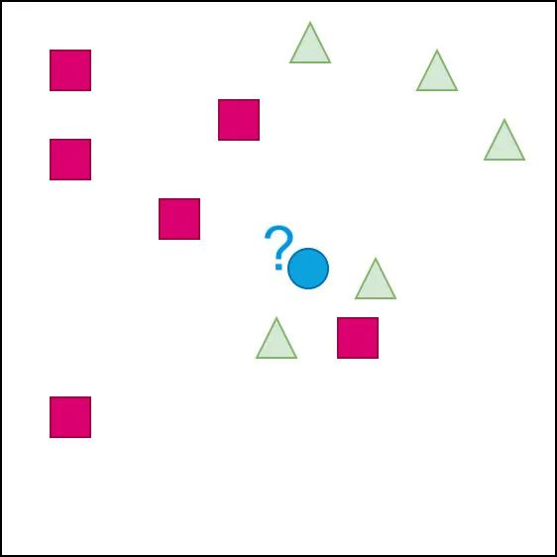
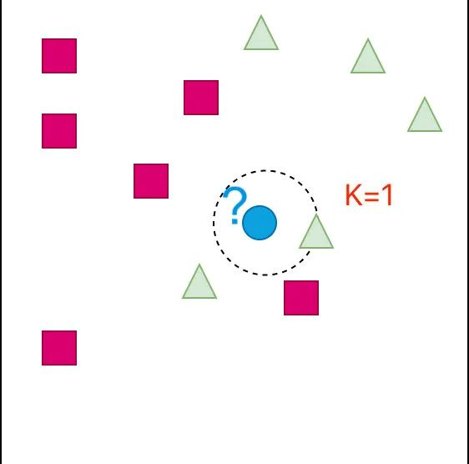
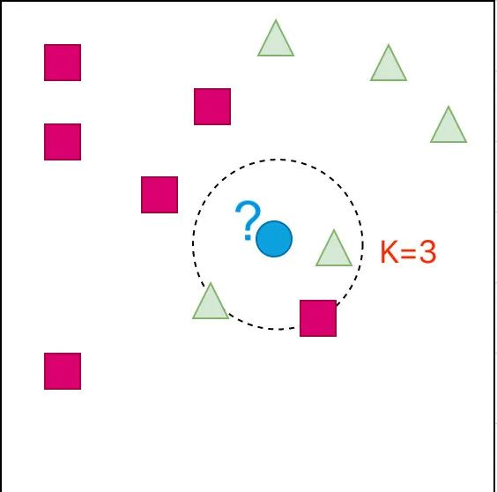
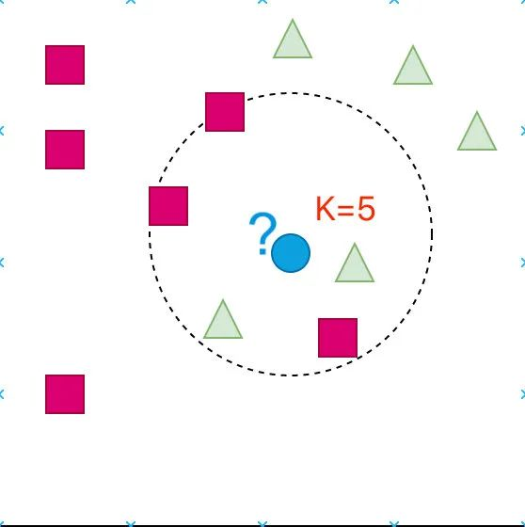

Slide 4
参数选择（影响算法效果）
K值：
K 太小：易受 “噪声样本” 干扰（过拟合）
K 太大：易忽略 “局部特征”（欠拟合）
常用选择：3、5、7（可通过交叉验证确定最优 K
距离度量：
欧氏距离（适用于连续特征，如 “坐标类数据”）
曼哈顿距离（适用于高维数据或 “网格类数据”，如 “街道地址”）

